Slide 1
２節 運動量
２ 運動量の保存
→p.42～50
(全42スライド)

Slide 2
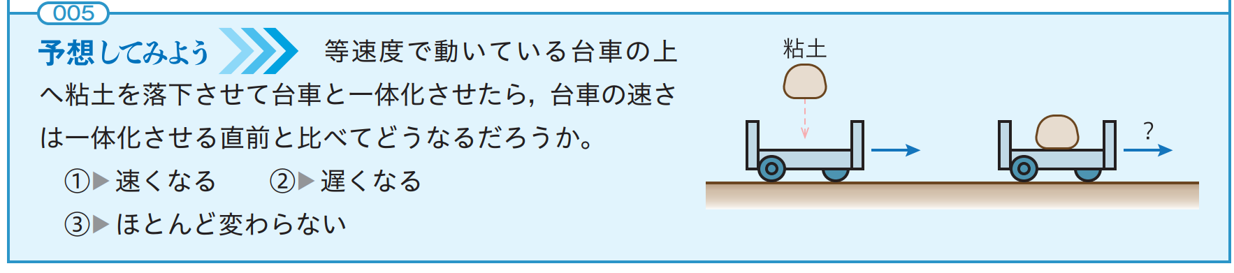
予想してみよう
① 人
② 人
③ 人

Slide 3
学習目標
１） 運動量保存の法則を，現象と関連づけて理解する。
２） 衝突や分裂に関する実験を行い，運動量保存の法則の観点から理解する。

Slide 4
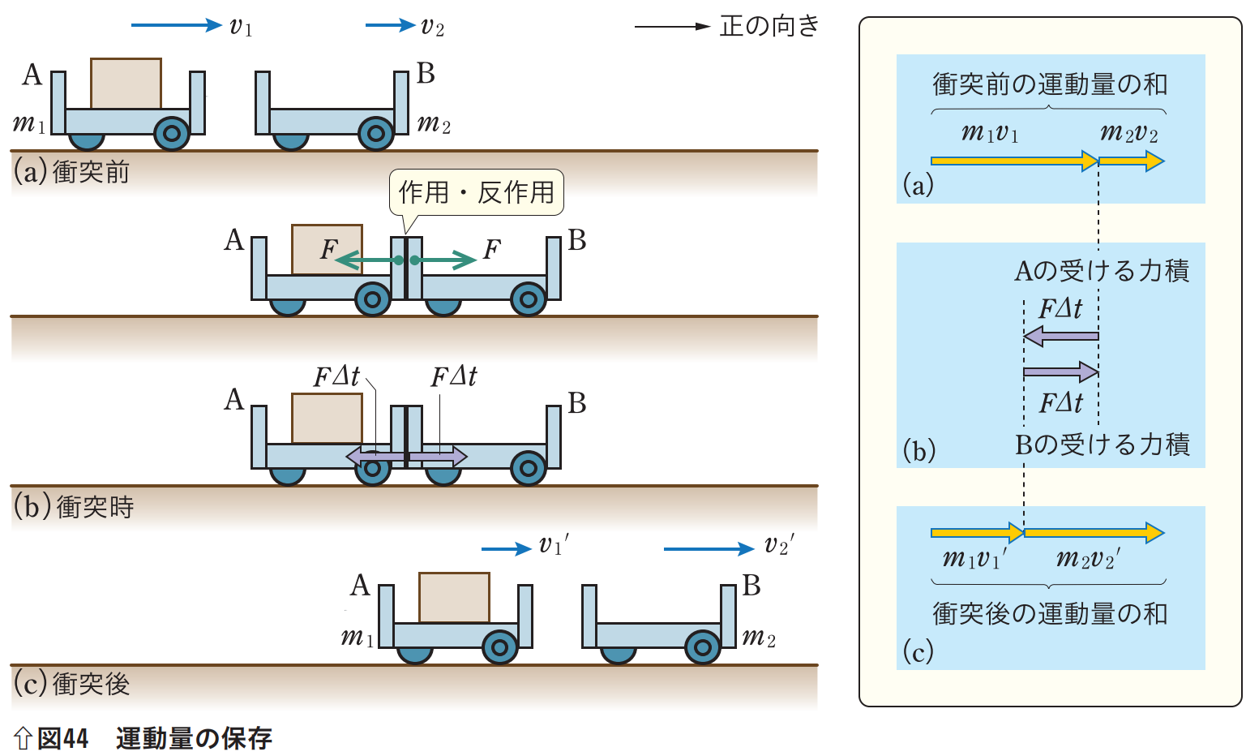
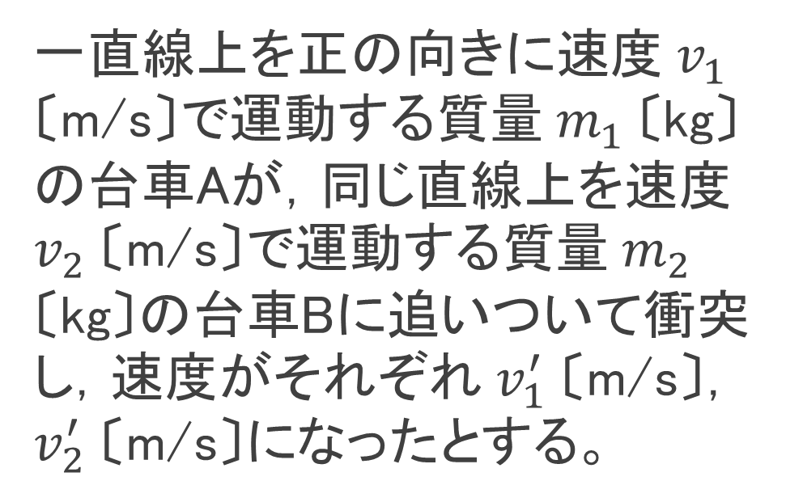
一直線上を運動する物体の衝突
２台の台車が衝突すると，台車は互いに力を及ぼし合い，それぞれが力積を受ける。このときの両者の運動量の変化を考える。
一直線上を正の向きに速度$v_{1}$〔m/s〕で運動する質量$m_{1}$〔kg〕の台車Aが，同じ直線上を速度$v_{2}$〔m/s〕で運動する質量$m_{2}$〔kg〕の台車Bに追いついて衝突し，速度がそれぞれ$v_{1}^{′}$〔m/s〕， $v_{2}^{′}$〔m/s〕になったとする。

Slide 5

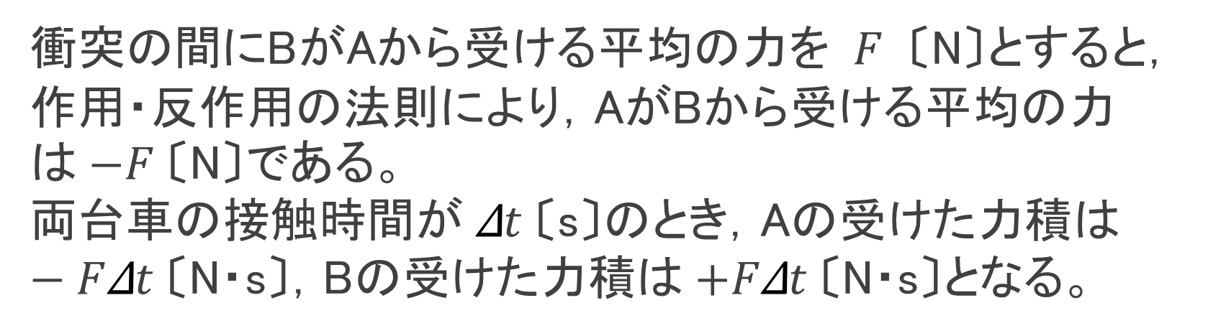
一直線上を運動する物体の衝突
衝突の間にBがAから受ける平均の力を$F$〔N〕とすると，作用・反作用の法則により，AがBから受ける平均の力は$−F$〔N〕である。
両台車の接触時間が$\text{∆}t$〔s〕のとき，Aの受けた力積は$−F\text{∆}t$〔N・s〕，Bの受けた力積は$+F\text{∆}t$〔N・s〕となる。
＜作用・反作用の法則＞物体Aが物体Bから受ける力があれば，同時に必ず，物体Bが物体Aから受ける力がある。この２力は，大きさが等しく逆向きであり，同一作用線上にある。

Slide 6
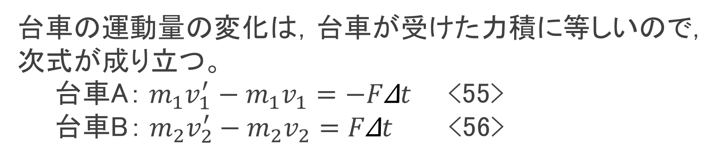
一直線上を運動する物体の衝突
台車の運動量の変化は，台車が受けた力積に等しいので，次式が成り立つ。
台車A：$m_{1}v_{1}^{′}−m_{1}v_{1}=−F\text{∆}t$ <55>
台車B：$m_{2}v_{2}^{′}−m_{2}v_{2}=F\text{∆}t$ <56>

Slide 7
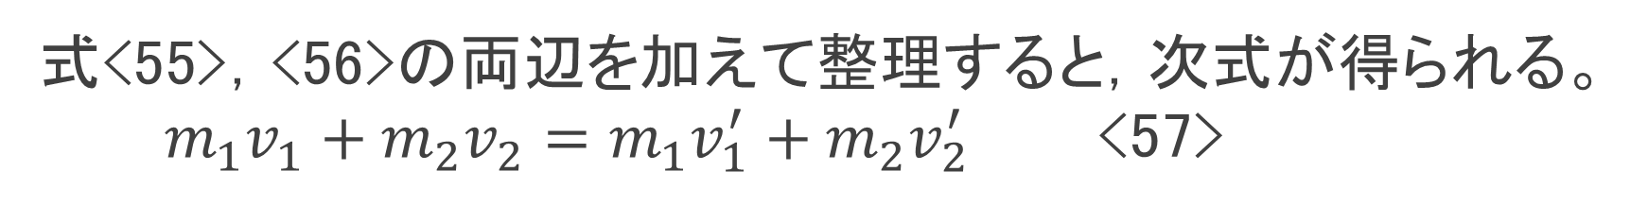
一直線上を運動する物体の衝突 －運動量保存の法則－
式<55>，<56>の両辺を加えて整理すると，次式が得られる。
$m_{1}v_{1}+m_{2}v_{2}=m_{1}v_{1}^{′}+m_{2}v_{2}^{′}$ <57>
衝突前の運動量の和
衝突後の運動量の和
左辺は衝突前の台車A，Bの運動量の和，右辺は衝突後の運動量の和である。すなわち，衝突後の運動量の和は，衝突前の運動量の和に等しい。

Slide 8
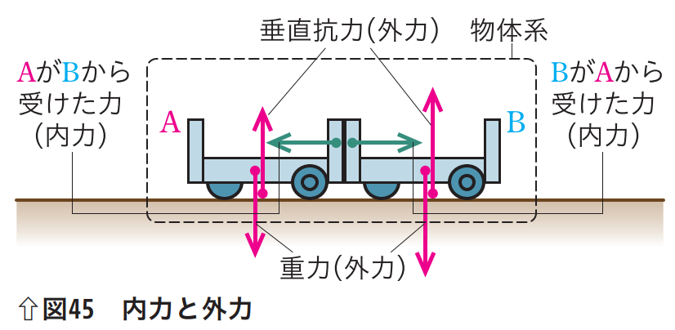
一直線上を運動する物体の衝突 －運動量保存の法則－
物体系
：着目している物体の集まり。
内力
：物体の内部で及ぼし合う力。
外力
：物体系が外部の物体から受ける力。

Slide 9
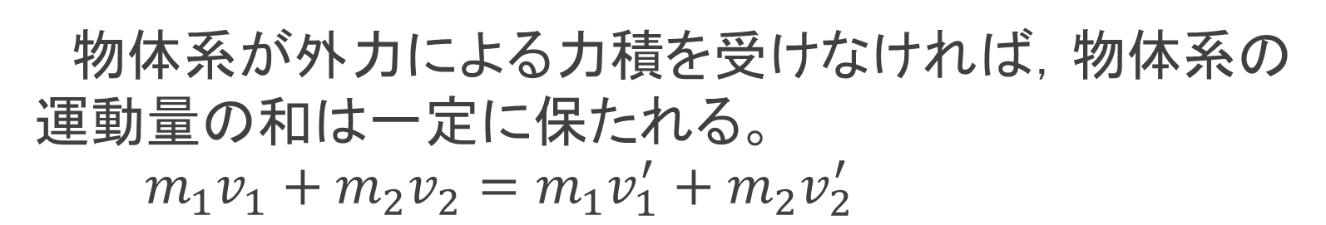
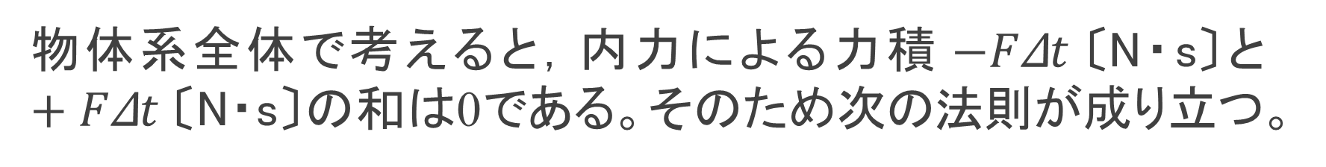
一直線上を運動する物体の衝突 －運動量保存の法則－
物体系全体で考えると，内力による力積$−F\text{∆}t$〔N・s〕と$+F\text{∆}t$〔N・s〕の和は0である。そのため次の法則が成り立つ。
運動量保存の法則
物体系が外力による力積を受けなければ，物体系の運動量の和は一定に保たれる。
${m_{1}v_{1}+m_{2}v_{2}=m}_{1}v_{1}^{′}+$ $m_{2}v_{2}^{′}$

Slide 10

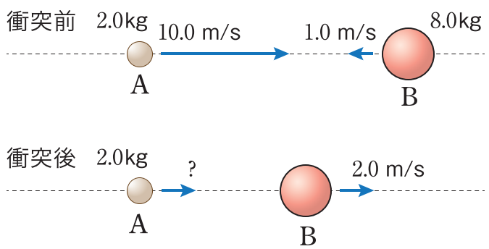
一直線上を運動する物体の衝突 －運動量保存の法則－
１
9
一直線上を，質量 2.0 kg の小球Aが右向きに速さ 10.0 m/sで進み，その前方を質量 8.0 kg の小球B が左向きに速さ 1.0 m/s で進んで小球Aと衝突した。衝突後に，小球Bは右向きに 2.0 m/s で進んだ。
⑴ 衝突後の小球Aの向きと速さを求めよ。
⑵ 小球A，Bが受けた力積の向きと大きさをそれぞれ求 めよ。

Slide 11

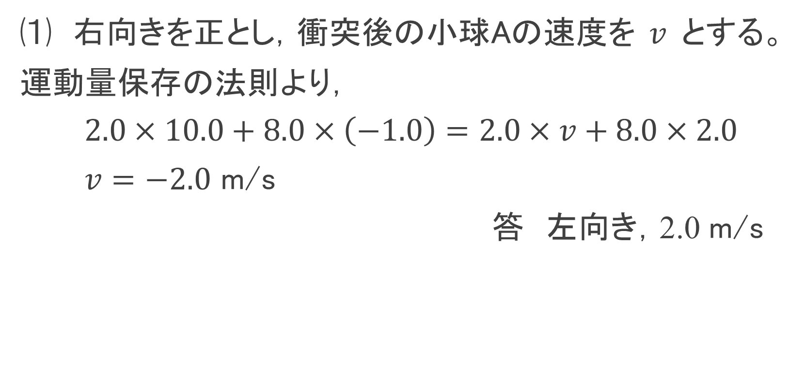
一直線上を運動する物体の衝突 －運動量保存の法則－
⑴ 右向きを正とし，衝突後の小球Aの速度を $v$ とする。
運動量保存の法則より，
$2.0×10.0+8.0×\left(−1.0\right)=2.0×v+8.0×2.0$
$v=−2.0$ m/s
答 左向き，2.0 m/s

Slide 12
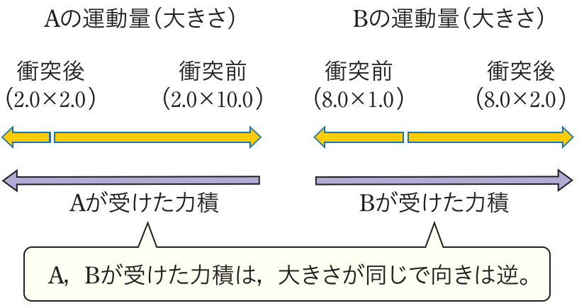
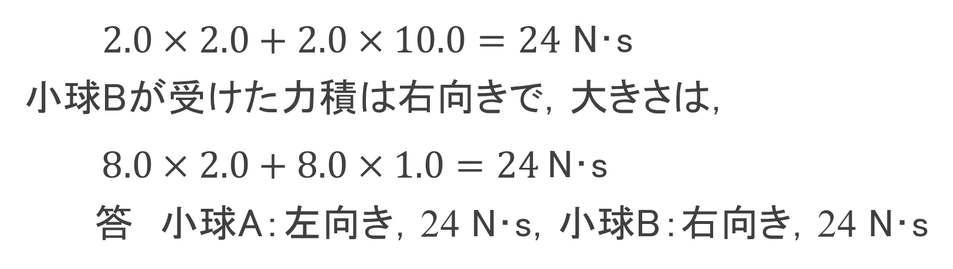
一直線上を運動する物体の衝突 －運動量保存の法則－
⑵ 衝突前後の運動量の変化がその間に受けた力積なので，右図より，小球Aが受けた力積は左向きで，大きさは，
$2.0×2.0+2.0×10.0=24$ N･s
小球Bが受けた力積は右向きで，大きさは，
$8.0×2.0+8.0×1.0=24$N･s
答 小球A：左向き，24 N･s，小球B：右向き，24 N･s

Slide 13

一直線上を運動する物体の衝突 －運動量保存の法則－
18
類題 一直線上を，質量 1.0 kg の小球Aが右向きに速さ 10.0 m/s で進み，その前方を同じ向きに速さ 2.0 m/s で進む質量 7.0 kg の小球B に追突した。衝突後，小球B は同じ向きに速さ 3.0 m/s で進んだ。衝突後の小球Aの向きと速さを求めよ。

Slide 14
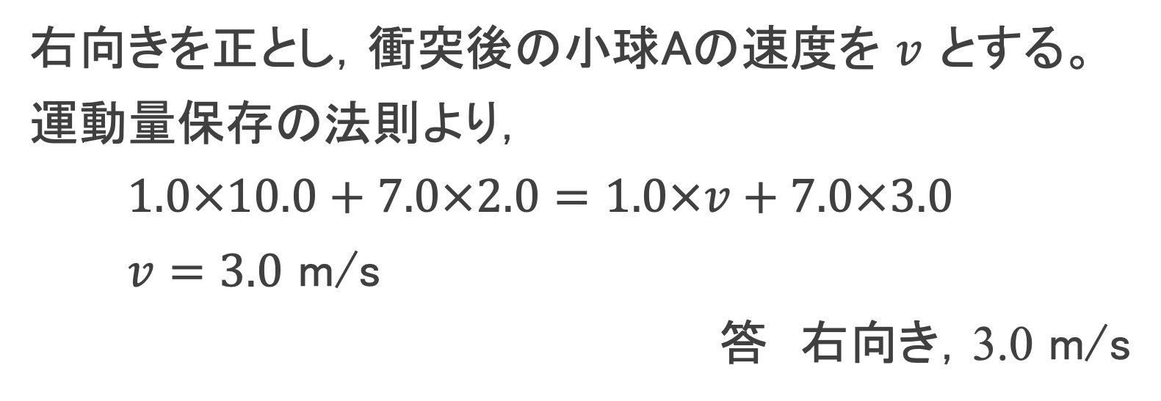
一直線上を運動する物体の衝突 －運動量保存の法則－
右向きを正とし，衝突後の小球Aの速度を $v$ とする。
運動量保存の法則より，
$1.0×10.0+7.0×2.0=1.0×v+7.0×3.0$
$v=3.0$ m/s
答 右向き，3.0 m/s

Slide 15
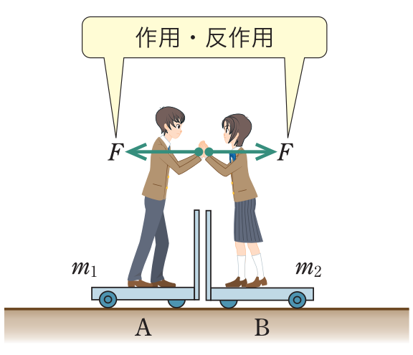
分裂と合体
水平面上で台車に乗って静止している人A，Bが押し合い，互いに逆向きに動き出したとする。AとBを１つの物体系として考えるとき，AとBが押し合う力は内力なので，運動量保存の法則が成り立つ。

Slide 16
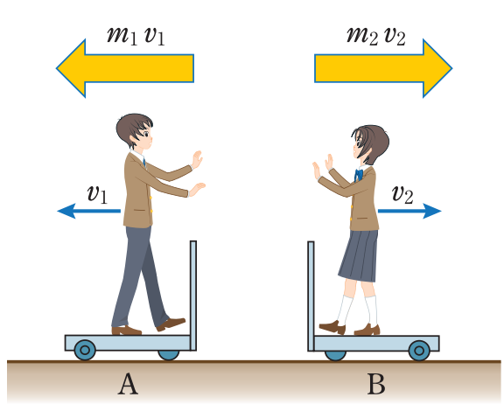
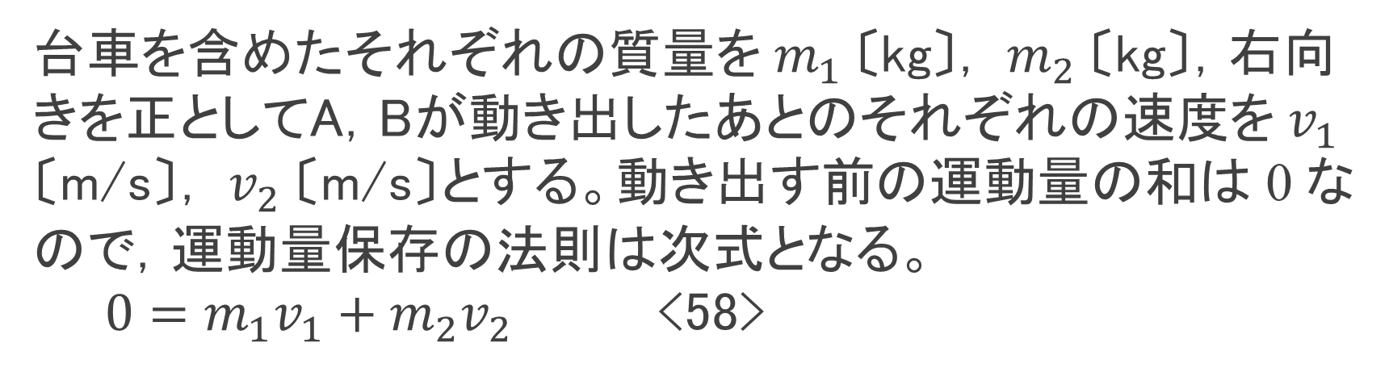
分裂と合体
台車を含めたそれぞれの質量を${ m}_{1}$〔kg〕， $m_{2}$〔kg〕，右向きを正としてA，Bが動き出したあとのそれぞれの速度を$v_{1}$〔m/s〕， $v_{2}$〔m/s〕とする。動き出す前の運動量の和は 0 なので，運動量保存の法則は次式となる。
$0=m_{1}v_{1}+m_{2}v_{2}$ <58>

Slide 17
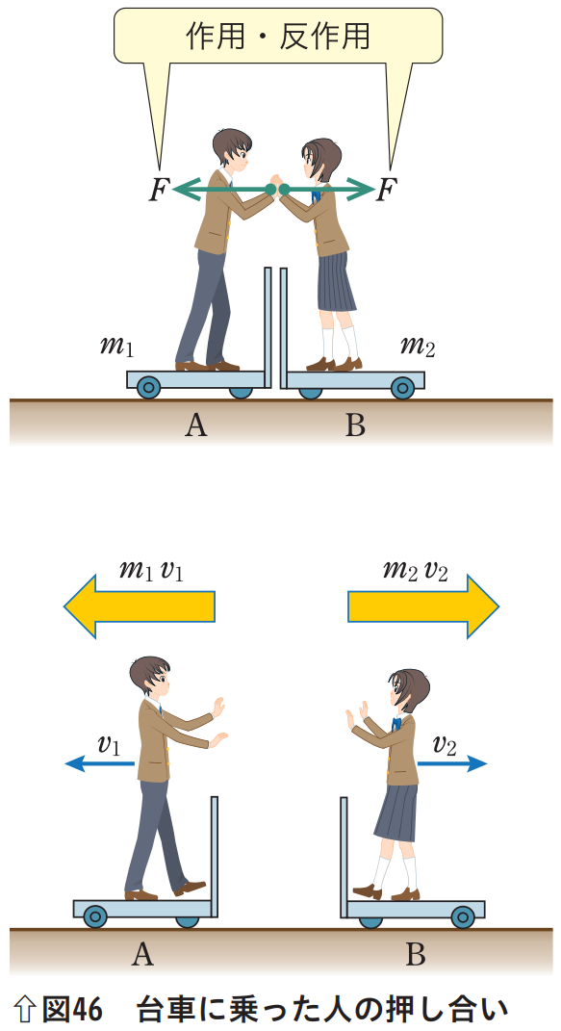
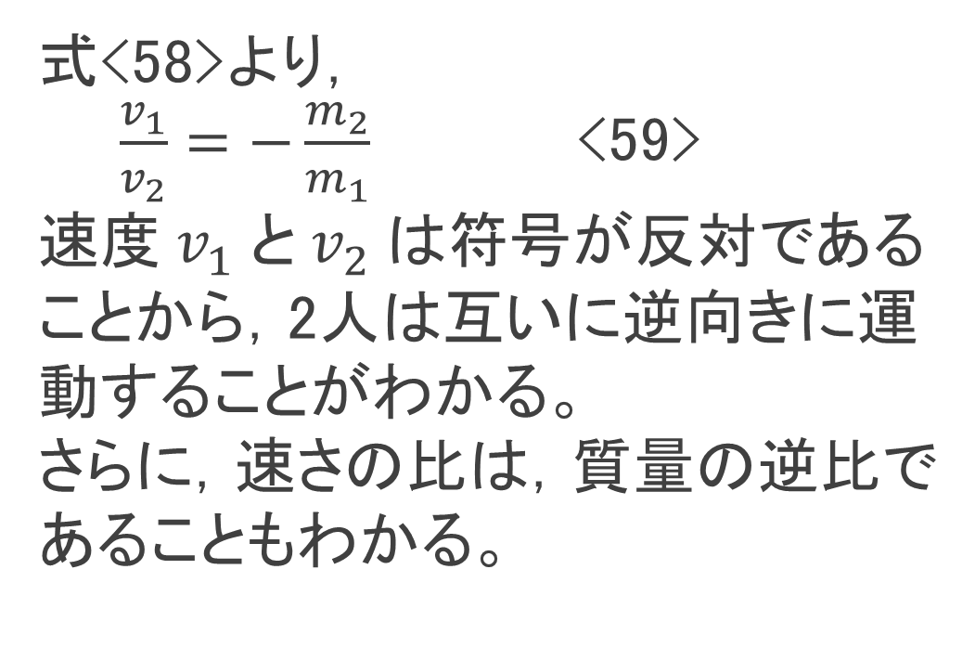
分裂と合体
式<58>より，
$\frac{v_{1}}{v_{2}}=−\frac{m_{2}}{m_{1}}$ <59>
速度${ v}_{1}$と$v_{2}$は符号が反対であることから，2人は互いに逆向きに運動することがわかる。
さらに，速さの比は，質量の逆比であることもわかる。

Slide 18
分裂と合体
このように，分裂や合体の際に物体どうしが及ぼし合う力は内力であるから，1つの物体がいくつかの物体に分裂する場合や，逆に，いくつかの物体が合体する場合にも，運動量保存の法則が成り立つ。
物体が分裂する場合も合体する場合も，運動量保存の法則が成り立つ。

Slide 19
分裂と合体
19
静かな湖面上に静止している質量 200 kg のいかだに，50 kg の人が乗り降りする場合について考える。
⑴ 静止しているいかだに，人が水平方向に 4.0 m/s で飛び乗った。飛び乗った直後，いかだが動き出すときの速さはいくらか。
⑵ 静止しているいかだに乗っている人が，いかだの縁から地面に対して水平方向に 4.0 m/s で 飛んで岸に移った。このとき，いかだが水平方向に受けた力積の大きさはいくらか。また，いかだが動き出す速さはいくらか。

Slide 20
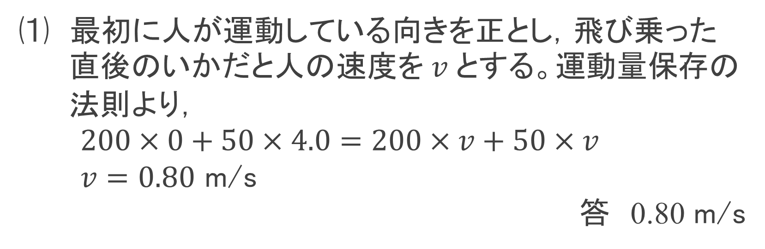
分裂と合体
⑴ 最初に人が運動している向きを正とし，飛び乗った直後のいかだと人の速度を$v$とする。運動量保存の法則より，
$200×0+50×4.0=200×v+50×v$
$v=0.80$ m/s
答 0.80 m/s

Slide 21

分裂と合体
⑵ 人が岸に飛び移る前後の運動量の変化がその間に受けた力積なので，人の運動方向を正とすると，
$50×4.0−50×0=200$ N･s
人が受けた力積といかだが受けた力積は作用反作用の関係にあるので，いかだが受けた力積の大きさも 200 N・sである。
いかだが動き出す速さを$v$とすると，力積と運動量の変化の関係から，
$200=200×v−200×0 v=1.0$ m/s
答 200 N･s，1.0 m/s

Slide 22
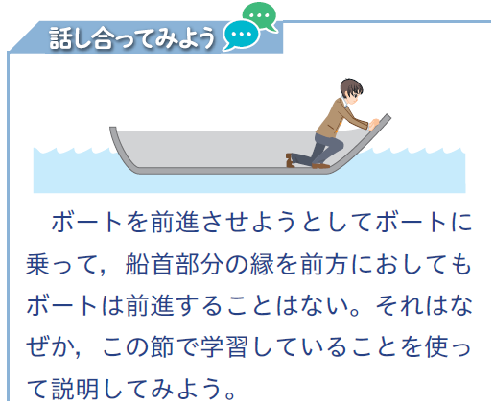
分裂と合体

Slide 23
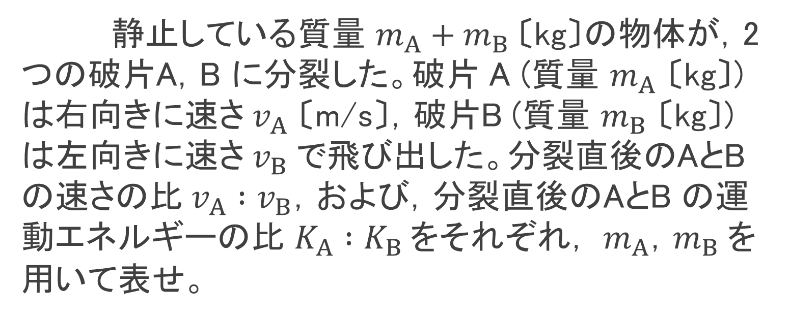
分裂と合体
20
静止している質量 $m_{A}+m_{B}$〔kg〕の物体が，2 つの破片A，B に分裂した。破片 A (質量 $m_{A}$ 〔kg〕) は右向きに速さ${ v}_{A}$ 〔m/s〕，破片B (質量 $m_{B}$ 〔kg〕) は左向きに速さ${ v}_{B}$で飛び出した。分裂直後のAとBの速さの比$v_{A}∶v_{B}$，および，分裂直後のAとB の運動エネルギーの比 $K_{A}∶K_{B}$をそれぞれ， $m_{A}，m_{B}$を用いて表せ。

Slide 24
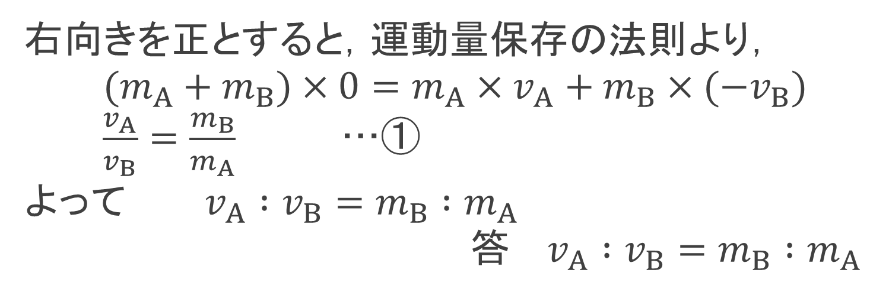
分裂と合体
右向きを正とすると，運動量保存の法則より，
$(m_{A}+m_{B})×0=m_{A}×v_{A}+m_{B}×{(−v}_{B})$
$\frac{v_{A}}{v_{B}}=\frac{m_{B}}{m_{A}}$ …①
よって $v_{A}∶v_{B}=m_{B}∶m_{A}$
答 $v_{A}∶v_{B}=m_{B}∶m_{A}$

Slide 25

分裂と合体
また，運動エネルギーはそれぞれ
$K_{A}=\frac{1}{2}m_{A}v_{A}^{2}$ ， $K_{B}=\frac{1}{2}m_{B}v_{B}^{2}$
①より $v_{B}=\frac{m_{A}}{m_{B}}$ $v_{A}$ なので
$K_{B}=\frac{1}{2}m_{B}v_{B}^{2}=\frac{1}{2}\frac{m_{A}^{2}}{m_{B}}v_{A}^{2}$
$\frac{K_{A}}{K_{B}}=\frac{\frac{1}{2}m_{A}v_{A}^{2}}{\frac{1}{2}\frac{m_{A}^{2}}{m_{B}}v_{A}^{2}}=\frac{m_{B}}{m_{A}}$
よって $K_{A}∶K_{B}=m_{B}∶m_{A}$
答 $K_{A}∶K_{B}=m_{B}∶m_{A}$

Slide 26
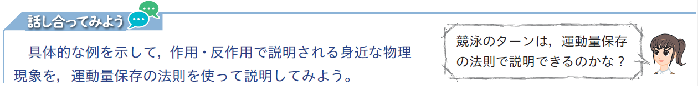
分裂と合体

Slide 27
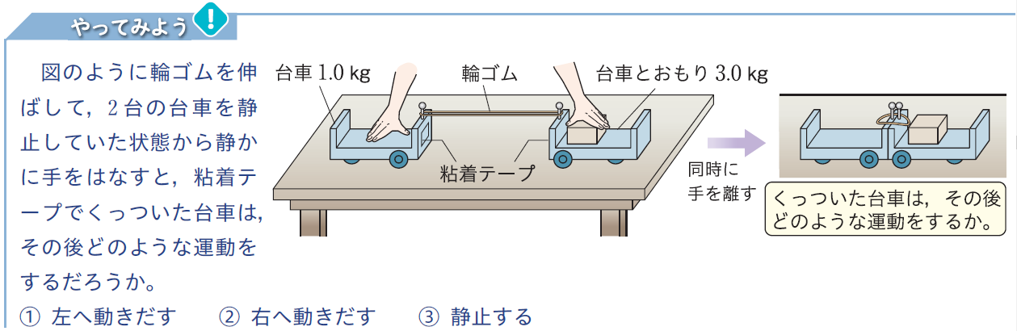
分裂と合体

Slide 28
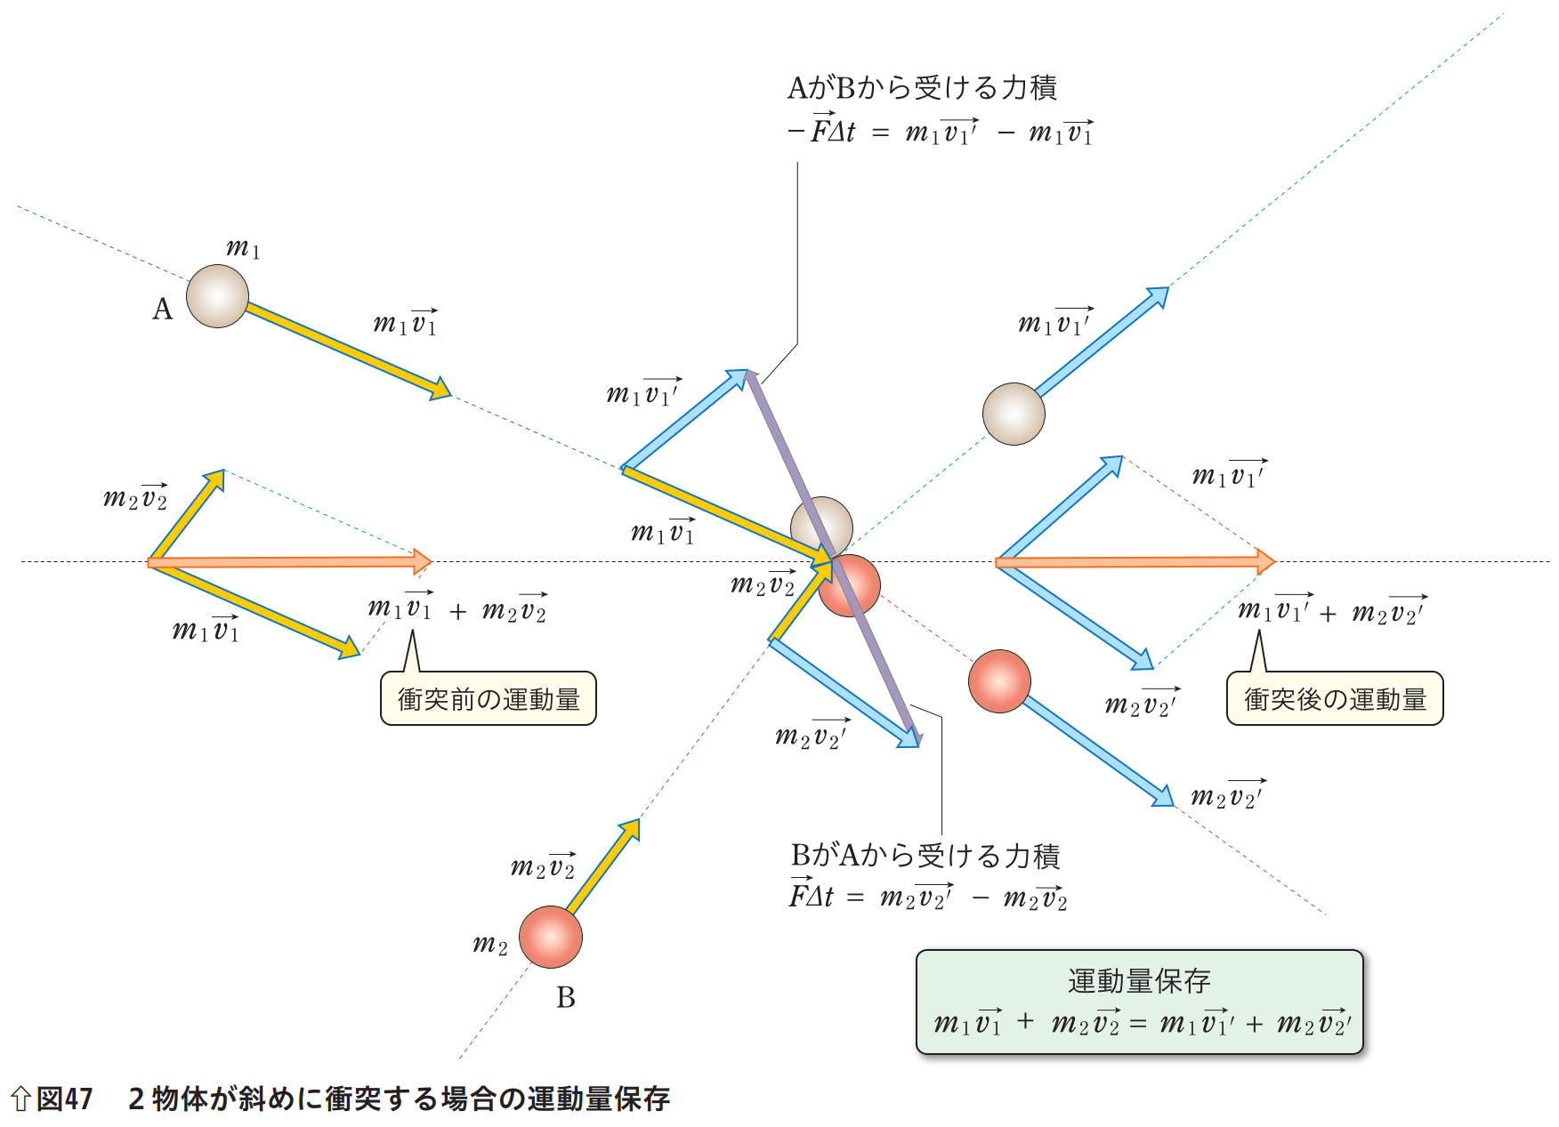
平面内での衝突
運動量保存の法則は，平面内で物体が斜めに衝突し，速度の方向が変わる場合でも成り立つ。斜めに衝突する場合であっても，それぞれの物体が受ける力は内力だからである。

Slide 29
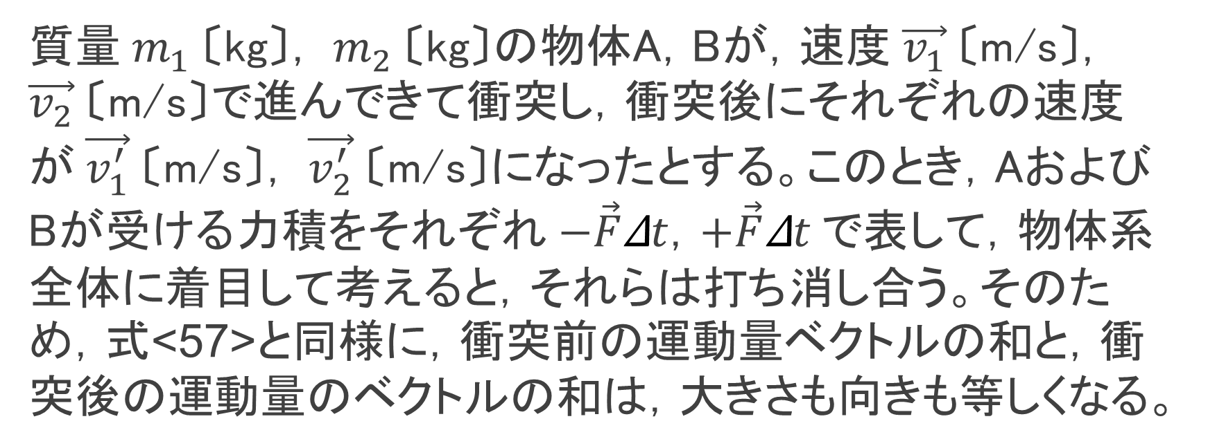
平面内での衝突
質量$m_{1}$〔kg〕， $m_{2}$〔kg〕の物体A，Bが，速度$\vec{v_{1}}$〔m/s〕， $\vec{v_{2}}$〔m/s〕で進んできて衝突し，衝突後にそれぞれの速度が$\vec{v_{1}^{′}}$〔m/s〕， $\vec{v_{2}^{′}}$〔m/s〕になったとする。このとき，AおよびBが受ける力積をそれぞれ$−\vec{F}\text{∆}t$，$+\vec{F}\text{∆}t$で表して，物体系全体に着目して考えると，それらは打ち消し合う。そのため，式<57>と同様に，衝突前の運動量ベクトルの和と，衝突後の運動量のベクトルの和は，大きさも向きも等しくなる。

Slide 30
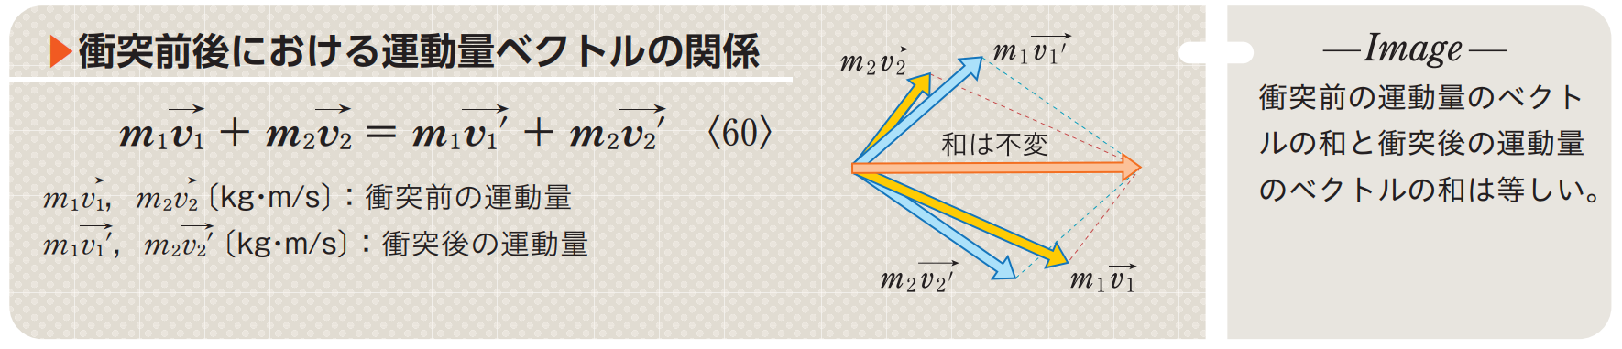
平面内での衝突
すなわち，運動量保存の法則が成り立ち，次式で表される。

Slide 31
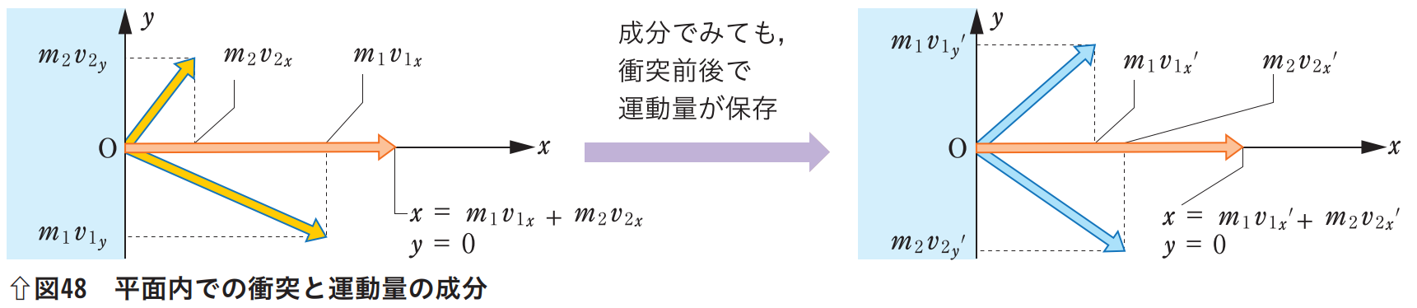
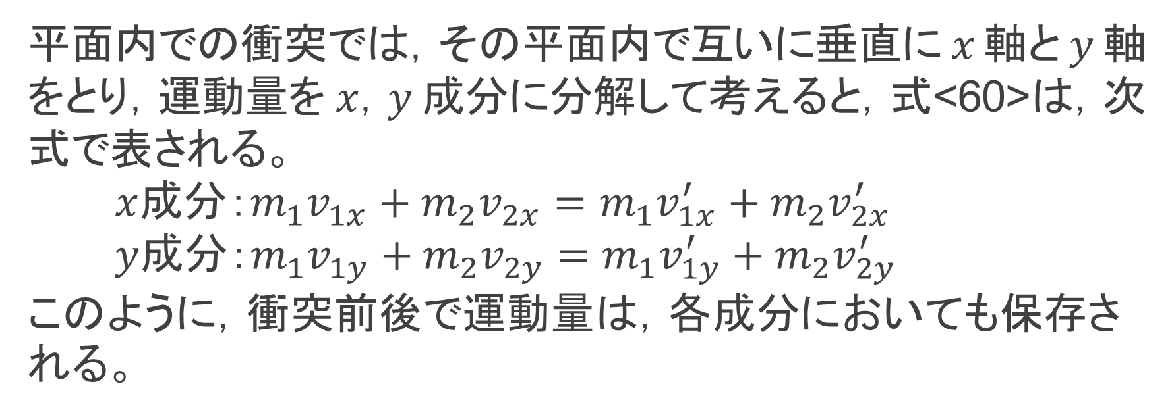
平面内での衝突 －運動量保存の法則の成分表示－
平面内での衝突では，その平面内で互いに垂直に$x$軸と$y 軸$をとり，運動量を $x$，$y$成分に分解して考えると，式<60>は，次式で表される。
$x$成分：$m_{1}v_{1x}+m_{2}v_{2x}=m_{1}v_{1x}^{′}+m_{2}v_{2x}^{′}$
$y$成分：$m_{1}v_{1y}+m_{2}v_{2y}=m_{1}v_{1y}^{′}+m_{2}v_{2y}^{′}$
このように，衝突前後で運動量は，各成分においても保存される。

Slide 32
平面内での衝突 －運動量保存の法則－
運動量保存の法則
物体系が外力による力積を受けずに運動しているとき，物体系全体の運動量の和は一定に保たれる。
この法則は，物体が衝突や分裂をする場合だけ成り立つものではなく，長時間をかけて力を及ぼし合う場合や，実際に衝突せずに力を及ぼし合う場合などでも成り立つ。物体の大きさや数，運動のようすにかかわらず，内力のみを及ぼし合う物体系では，運動量は保存される。

Slide 33
平面内での衝突 －運動量保存の法則－
物体系が外力による力積を受ける場合には，その物体系全体の運動量は保存されない。その場合でも，外力を及ぼし合う物体も含めて物体系とすると，運動量は保存されることになる。究極的には，宇宙全体の運動量は常に保存されていることになる。

Slide 34
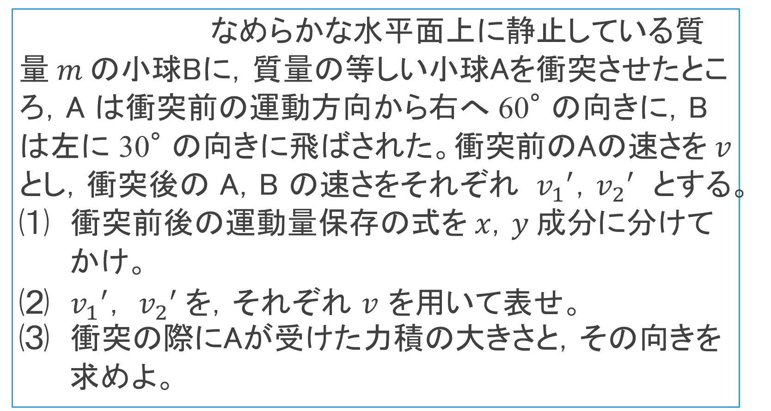
平面内での衝突
１
10
なめらかな水平面上に静止している質量$m$の小球Bに，質量の等しい小球Aを衝突させたところ，A は衝突前の運動方向から右へ 60°の向きに，B は左に 30 °の向きに飛ばされた。衝突前のAの速さを$v$ とし，衝突後の A，B の速さをそれぞれ${v_{1}}^{′}，{v_{2}}^{′}$とする。
⑴ 衝突前後の運動量保存の式を$x，y$成分に分けてかけ。
⑵${v_{1}}^{′}，$ ${v_{2}}^{′}$を，それぞれ $v$ を用いて表せ。
⑶ 衝突の際にAが受けた力積の大きさと，その向きを求めよ。

Slide 35
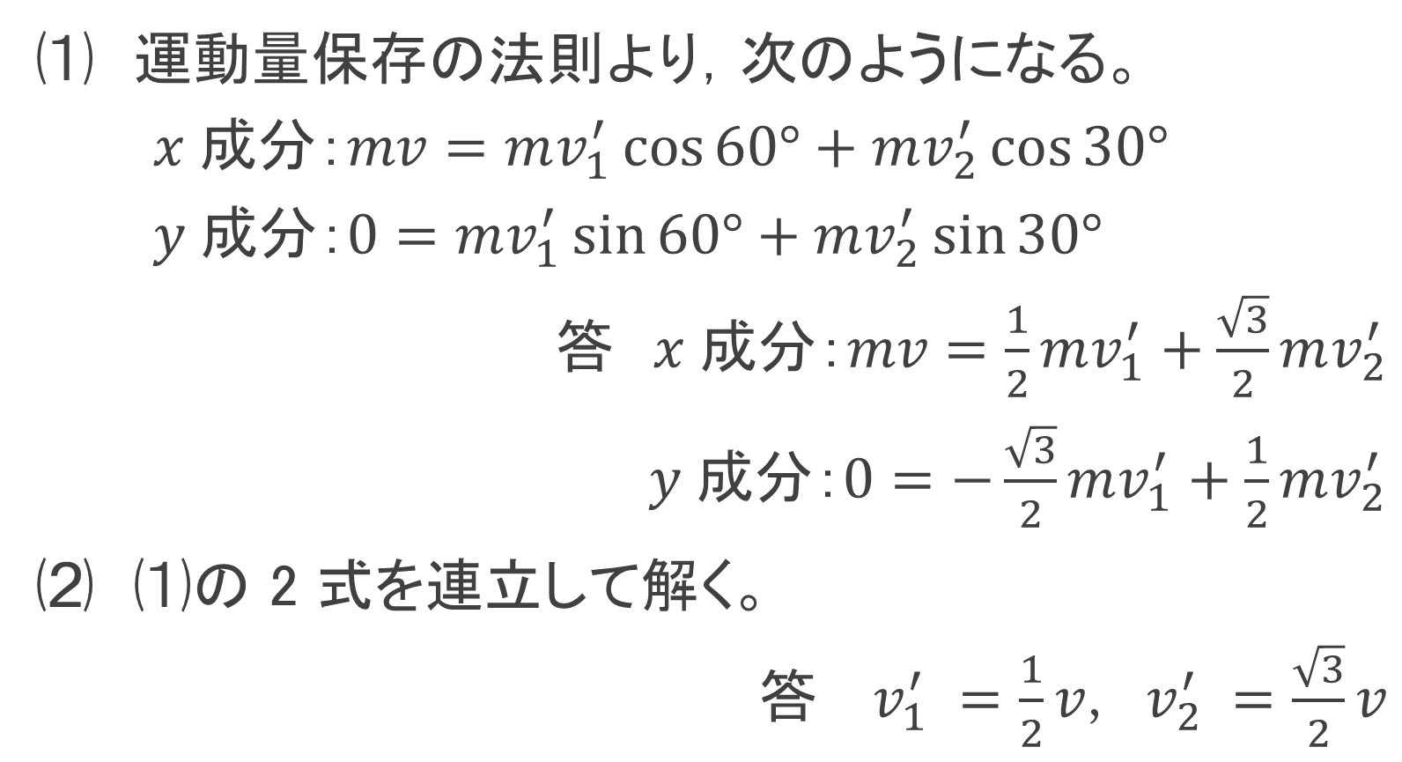
平面内での衝突
⑴ 運動量保存の法則より，次のようになる。
$x 成分：mv=mv_{1}^{′}\cos{60°}+mv_{2}^{′}\cos{30°}$
$y 成分：0=mv_{1}^{′}\sin{60°}+mv_{2}^{′}\sin{30°}$
答 $x 成分：mv=\frac{1}{2}mv_{1}^{′}+\frac{\sqrt{3}}{2}mv_{2}^{′}$
$y 成分：0=−\frac{\sqrt{3}}{2}mv_{1}^{′}+\frac{1}{2}mv_{2}^{′}$
⑵ ⑴の 2 式を連立して解く。
答 $v_{1}^{′} =\frac{1}{2}v，v_{2}^{′} =\frac{\sqrt{3}}{2}v$

Slide 36
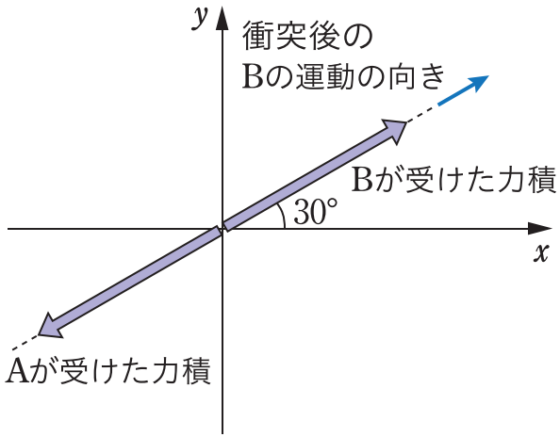
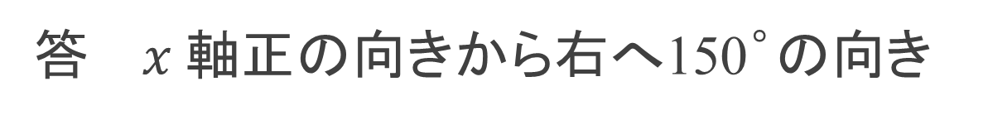

平面内での衝突
⑶ 作用・反作用の法則より，衝突の際にAが受けた力積とBが受けた力積は，大きさが同じで向きは逆である。
また，「運動量と力積の関係」から，それぞれが受けた力積は，それぞれの運動量の変化に等しい。小球B は衝突前に静止していたので，Bが受けた力積は衝突後の運動量 (大きさ：$mv_{2}^{′}=\frac{\sqrt{3}}{2}mv$，向き：衝突後のBの運動の向き)に等しい。
答 $x$軸正の向きから右へ150゜の向き

Slide 37
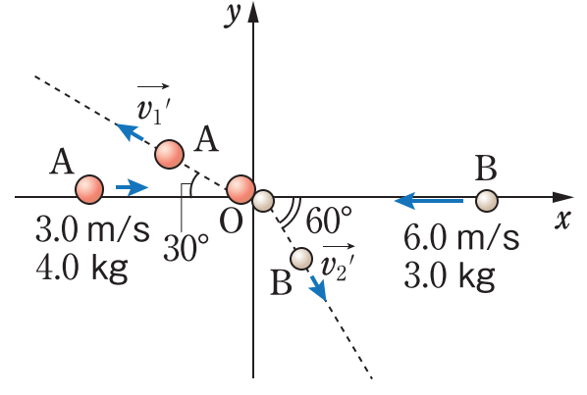
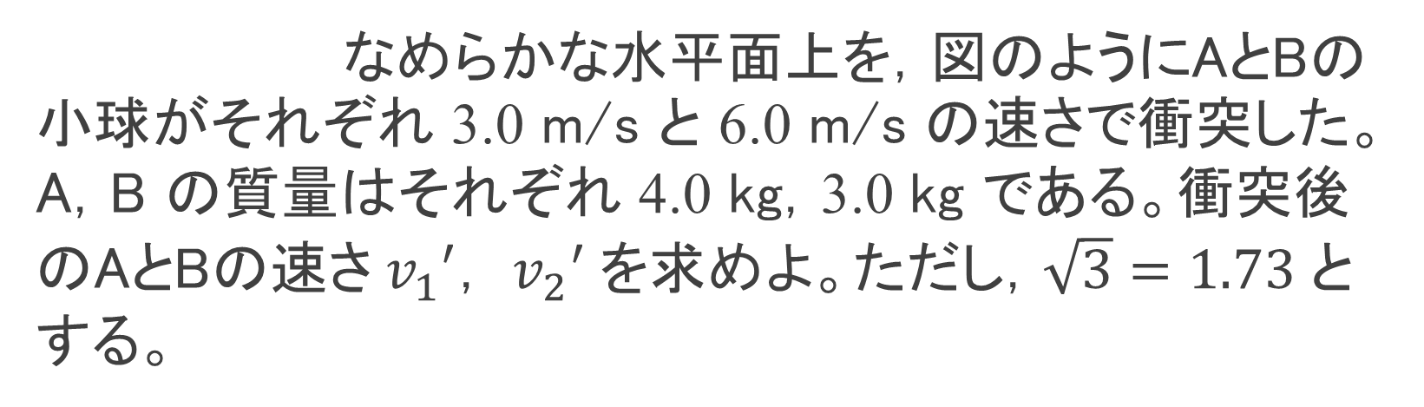
平面内での衝突
21
類題 なめらかな水平面上を，図のようにAとBの小球がそれぞれ 3.0 m/s と 6.0 m/s の速さで衝突した。A，B の質量はそれぞれ 4.0 kg，3.0 kg である。衝突後のAとBの速さ${v_{1}}^{′}，$ ${v_{2}}^{′}$を求めよ。ただし，$\sqrt{3}=1.73$とする。

Slide 38

平面内での衝突
運動量保存の法則より，次のようになる。
$x 成分：4.0×3.0+3.0×\left(−6.0\right)=$
$4.0×(−v_{1}^{′}\cos{30°})+3.0×v_{2}^{′}\cos{60°}$
$y 成分：0=4.0v_{1}^{′}\sin{30°}+3.0×(−v_{2}^{′}\sin{60°)}$
変形して，
$x 成分：−6.0=−2.0\sqrt{3}v_{1}^{′}+\frac{3.0}{2}v_{2}^{′}$
$y 成分：0=2.0v_{1}^{′}−\frac{3.0\sqrt{3}}{2}$ $v_{2}^{′}$
2式を連立して解く。
答 $v_{1}^{′} =2.6$ m/s， $v_{2}^{′} =2.0$ m/s

Slide 39
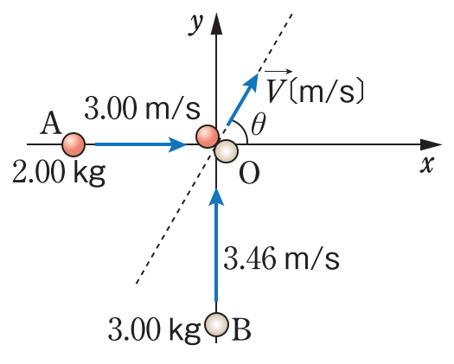
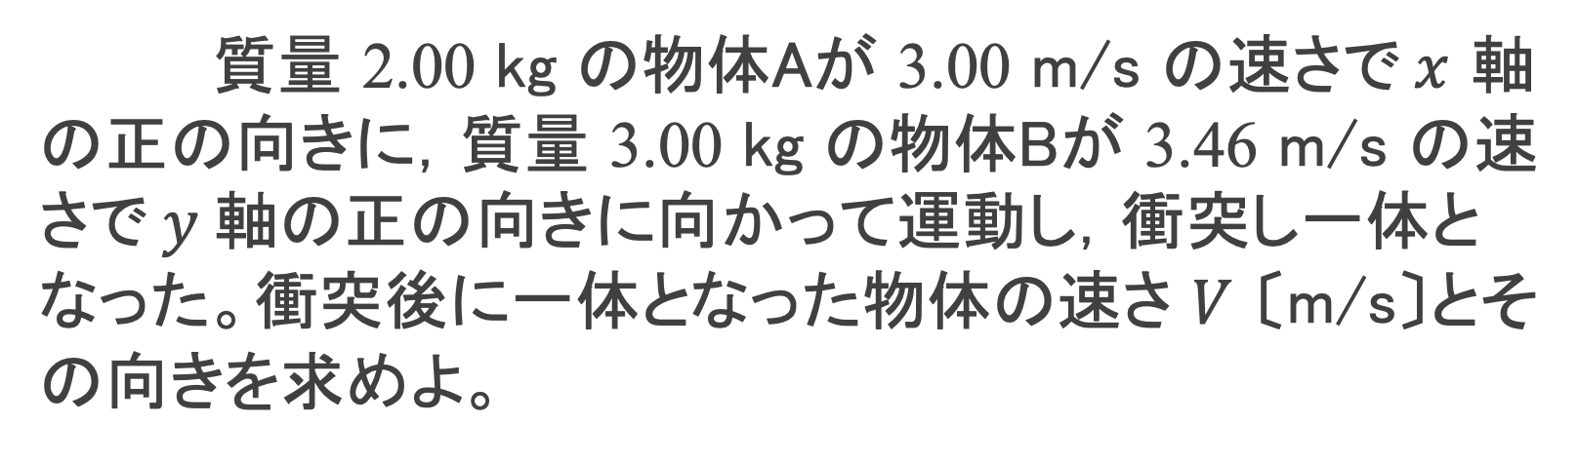
平面内での衝突
22
質量 2.00 kg の物体Aが 3.00 m/s の速さで$x$ 軸の正の向きに，質量 3.00 kg の物体Bが 3.46 m/s の速さで$y$軸の正の向きに向かって運動し，衝突し一体となった。衝突後に一体となった物体の速さ $V$ 〔m/s〕とその向きを求めよ。

Slide 40

平面内での衝突
衝突後に一体となった物体の速度を速さ$V$〔m/s〕，$x$ 軸正の向きから $y$ 軸正の向きになす角 $θ$の向きとする。運動量保存の法則の成分表示より，
$x$成分：
$2.00×3.00+3.00×0=\left(2.00+3.00\right)V\cos{θ}$…①
$y$成分：
$2.00×0+3.00×3.46=\left(2.00+3.00\right)V\sin{θ}$…②

Slide 41
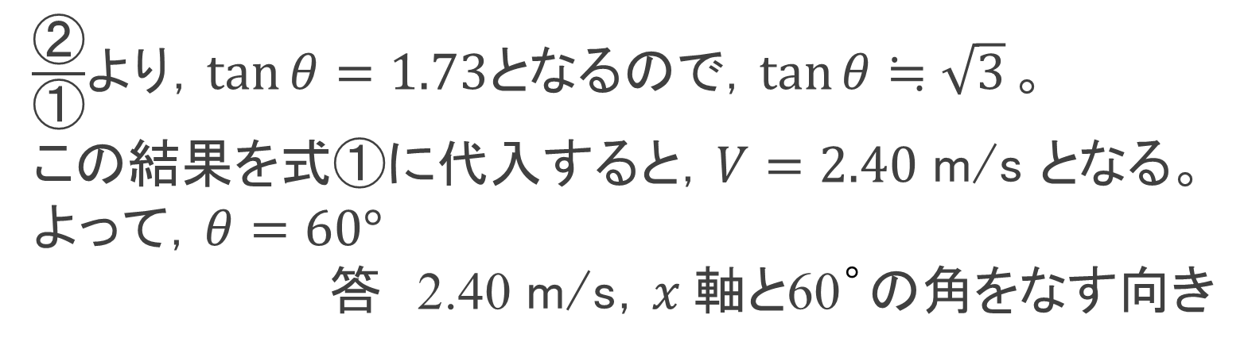
平面内での衝突
$\frac{②}{①}$より，$\tan{θ=1.73}$となるので，$\tan{θ≒\sqrt{3}}。$
この結果を式①に代入すると，$V=2.40$ m/s となる。
よって，$θ=60°$
答 2.40 m/s，$x$軸と60゜の角をなす向き

Slide 42
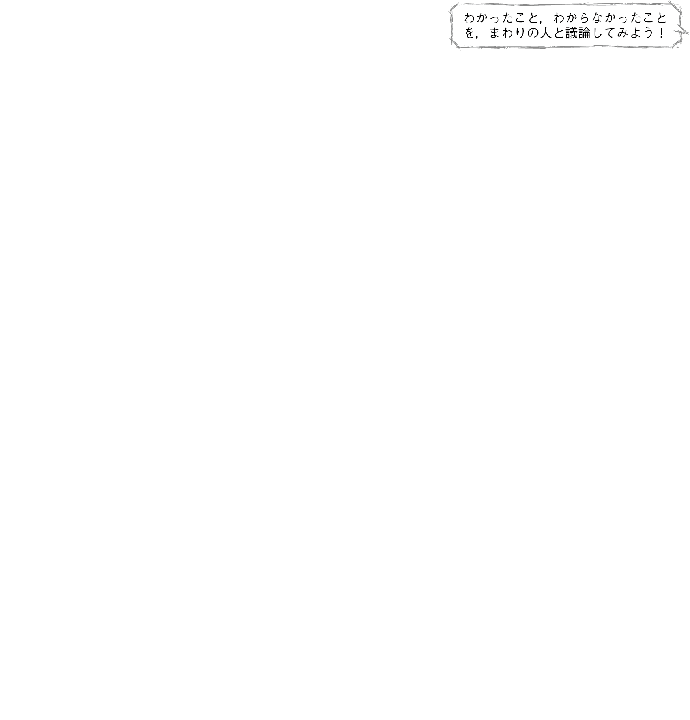
振り返り
内力とは何か，説明してみよう。
運動量が保存されるのは，どのようなときか。

